Slide 1
Uherský stát
Mgr. Jiří Žilka

Slide 2
ANOTACE
Kód DUMu: VY_32_INOVACE_2.DE.04
Číslo projektu: CZ.1.07/1.5.00/34.0114
Vytvořeno: květen 2013
Ročník: Vyšší stupeň osmiletého gymnázia a čtyřleté gymnázium (RVP-G)
Anotace:
Vzdělávací oblast | Člověk a společnost
Vzdělávací obor | Dějepis
Tematický okruh | Středověk
Materiál slouží k seznámení žáků s problematikou příchodu maďarských nomádských kmenů do Evropy a s problematikou vzniku státního útvaru na tomto území. Materiál zpracovává maďarské dějiny od počátků do roku 1490 – vytvoření česko-uherské unie, které v rámci dalších státních útvarů přetrvala až do roku 1918. Je určen především pro výkladovou část hodiny, ale i pro opakování a upevňování poznatků. Pomůcky: interaktivní tabule, dataprojektor, učebnice.

Slide 3
Uherský stát
Od počátků do roku 1490

Slide 4
první zmínky v 9. století - maďarské nomádské kmeny (Uger nebo Unger, odtud pozdější Uhrové, Ugrofinové) se objevují ve východní Evropě (jejich pravlast byla zřejmě někde na okraji Sibiře)
892 - Maďaři se spojují s králem Arnulfem proti Velké Moravě; Maďaři však byli zatlačeni; Byzanc je využije proti Bulharům, jsou však poraženi
896 - Maďaři se usazují okolo středního toku Dunaje (smlouvy i boje s Velkou Moravou)

Slide 5
901 - mír mezi Moravou a Bavorskem zaměřený proti Maďarům
Vnitřní rozklad Velké Moravy dovršen maďarskými nájezdy (906-910), pak útok na Východofranckou říši
955 bitva na řece Lechu - porážka od německých vojsk (Ota I.) s českým spojencem (Boleslav I.)

Slide 6
Maďaři se obrací na východ
poraženi Byzancí r. 970
Maďaři se usazují v Panonii
základem společnosti byly vojenské rody (vlastnily pastviny)
nejvýznamnější rod Arpádovců

Slide 7
Arpádovci

Slide 8
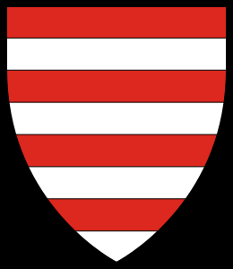
Znak dynastie Arpádovců
1.

Slide 9
Arpád
  zemřel 907
  boje s Bulhary
Velkokníže Gejza (970-997)
  orientoval se na západ - Francká říše - křest 972 nebo 973
  postupná změna společenských struktur (vznik lenního systému)
  Maďaři vymezují územně vůči Čechům a Polákům (spory o pohraniční území a zejména o Slovensko, které definitivně k Uhrám připojil Štěpán I.)
  Gejza založil panovnickou moc v Uhrách

Slide 10
Štěpán I. Svatý (997-1038)
pokřtěn sv. Vojtěchem
r. 1000 korunován na krále
rozšířil uherské území (dnešní Maďarsko, Slovensko, část Rumunska)
1000 – založeno arcibiskupství v Ostřihomi (arcbiskupem Čech Astrik, druh Vojtěcha)
boje s Boleslavem Chrabrým o Slovensko, později se potvrzuje nárok Uhrů na Slovensko
po smrti Štěpána vnitřní rozpory a zmatky - povstání a návrat k pohanství

Slide 11
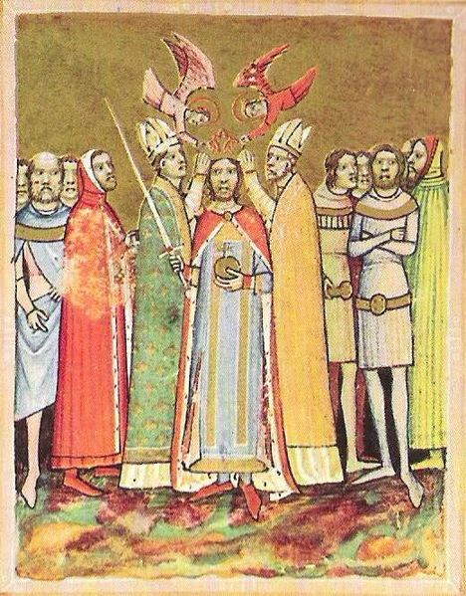
Ladislav I. Svatý (1077-1095)
obnova silné královské moci a církevní organizace
Pomáhal papeži Řehořovi VII. proti císaři Jindřichovi IV. v boji o investituru
z Uher udělal velmoc nezávislou na Říši
1091 - Uhři obsazují (severní) Chorvatsko + Slavonsko a východní Sedmihrady
(korunovace Ladislava I.)
2.

Slide 12
Koloman I. (1095-1116)
problémy s křižáckými vojsky rabujícími zemi
expanze na Balkán - Koloman se stal chorvatským králem (personální unie Uher a Chorvatska)
1102 zajistil Chorvatsku samosprávu
územní organizace
  župy - župan (od Štěpána)
  výběr daní, obrana, cesty, zákoníky, mince
  panovník sídlí v Ostřihomi
během 12. století vládnou v Uhrách slabí panovníci

Slide 13
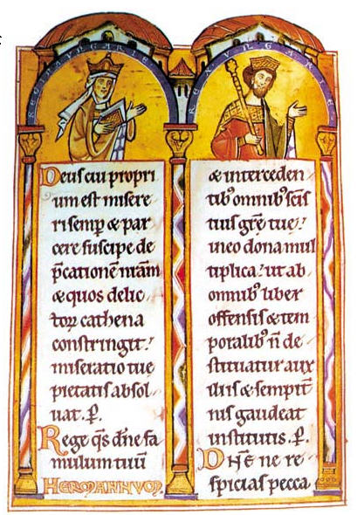
Ondřej II. (1205-1235)
křížová výprava do Palestiny a Egypta 1217
1222 – odboj šlechty a vydání Zlaté buly Ondřeje II.
  upravovala vztahy panovníka se šlechtou
  posílení postavení drobných šlechticů vůči moci županů
  později pomocí různých privilegií a nařízení upravováno a prodlužováno
3.

Slide 14
Béla IV. (1235-1270)
vpád Mongolů
  1241 vpadla mongolsko-tatarská vojska do Uher
  11. 4. 1241 - porážka Maďarů u říčky Sajó (Slaná)
  1242 - Tataři drancují Slovensko i Uhry, padla Ostřihom
  Tataři odcházejí 1242, zemřel jim veliký chán Ugedej
snaha o obnovu země
spor Bély IV. s Přemyslem Otakarem II. o babenberské dědictví

Slide 15
Ladislav IV. Kumánský (1272-1290)
1273 nové boje s Čechy
  protičeská smlouva s Rudolfem Habsburským
Přemysl Otakar II. zabit na Moravském poli 1278
Ladislav byl 1290 přes svůj přátelský vztah ke Kumánům (syn kumánské princezny) Kumány zavražděn

Slide 16
Ondřej III. (1290-1301)
spory se šlechtou (česká strana Matúše Čáka Trenčianského)
Ondřej asi otráven, po meči vymřel rod Arpádovců
Na trůn zvolen český Václav III. jako Ladislav V. (1301-1305)
  papež udělil Uhry jako léno Robertovi z Anjou, synovci neapolského krále, který se zprvu udržel jen v Chorvatsku
1304-1308 bezvládí, Matúš Čák pánem Slovenska

Slide 17
Rod Anjou
1308 – 1382

Slide 18
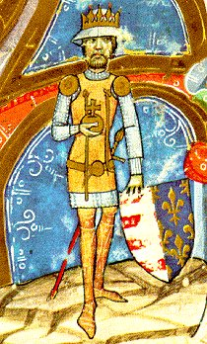
Karel Robert (1308-1342)
rozvoj řemesel (Němci a Maďaři)
těžba stříbra
  kremnické dukáty (florény)
opíral se o města a drobnou šlechtu
4.

Slide 19
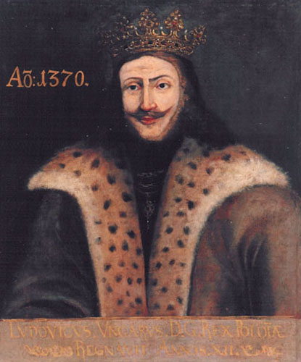
Ludvík I. Veliký (1342-1382)
5.
velká říše (Polsko, Chorvatsko, Valašsko, Bosna, Dalmácie)
1370 zvolen polským králem, vrchol Uher
univerzita v Pětikostelí
půdu mohli vlastnit jen šlechtici

Slide 20
Cizí rody a Hunyadovci
1387 – 1490

Slide 21
Zikmund Lucemburský (1387-1437)
Měl za manželku Ludvíkovu dceru Marii
1396 poražen Turky u Nikopole
odstoupil Benátčanům Dalmácii (1433)
1437 Turci vpadli do Uher, odraženi Janem Hunyadym s přispěním Jana Jiskry z Brandýsa
Albrecht II. Rakouský (1437-1439)

Slide 22
Vladislav III. (1440-1444)
polský král, prosadil ho Jan Hunyady kvůli tureckému nebezpečí, neuznal ho slovenský vládce Jan Jiskra (ten hájil Pohrobkova práva)
1438 Hunyady zvítězil nad Turky, ovládl Valašsko a vpadl do Bulharska
1444 bitva u Varny, Vladislav zahynul (i "domažlický" kardinál Julian Cesarini), Hunyady zajat
1444-6 bezvládí do Hunyadyho návratu

Slide 23
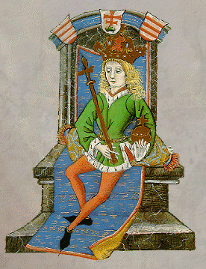
Ladislav Pohrobek (1453-1457)
syn Albrechta II.
správa země János Hunyady
zápasí s Janem Jiskrou z Brandýsa, 1451 ho Jiskra porazil u Lučence (vynucený mír)
1456 – Hunyady porazil Turky pod Bělehradem, ale brzy umírá na mor
1457 spor krále s Hunyadyho syny – Ladislav popraven, Matyáš (Korvín) zajat
6.

Slide 24
Bratříci na Slovensku
Prvními šiřiteli husitské ideologie na Slovensku byli Slováci, kteří studovali na Karlově univerzitě nebo ti, kteří dočasně působili v Čechách
Spanilé jízdy na Slovensko probíhaly v letech 1428-1433
Český vliv na Slovensku trval i po bitvě u Lipan, protože část husitských bojovníků vstoupila do žoldnéřských služeb Zikmunda v Uhrách

Slide 25
Český vojevůdce Jan Jiskra z Brandýsa přišel na Slovensko v době bojů o uherský trůn jako obhájce habsburských zájmů
Slovensko ovládal téměř 20 let
Nejradikálnější nespokojenci z řad Jiskrových vojáků se seskupili do bratřického hnutí kolem roku 1458
  Žili v počtu asi 20.000 v třiceti šesti polních táborech
  Předními hejtmany bratřického hnutí byli Petr Aksamit a Jan Talafús
  Poslední tábor bratříků ve Velkých Kostolanech byl dobyt roku 1467 uherským králem Matyášem Korvínem

Slide 26
Matyáš Korvín (1458-1490)
Uherští magnáti 1458 zvolili za krále Matyáše (zvaného Korvín podle havrana v erbu = lat. corvinus)
Jeho otec János Hunyady byl nejbohatším uherským magnátem, vlastnil asi 50 hradních pevností
Matyáš Korvín skoncoval s anarchií v zemi, zlomil odpor odbojných feudálů a nastolil absolutistickou moc (= začal vládnout neomezeně)

Slide 27
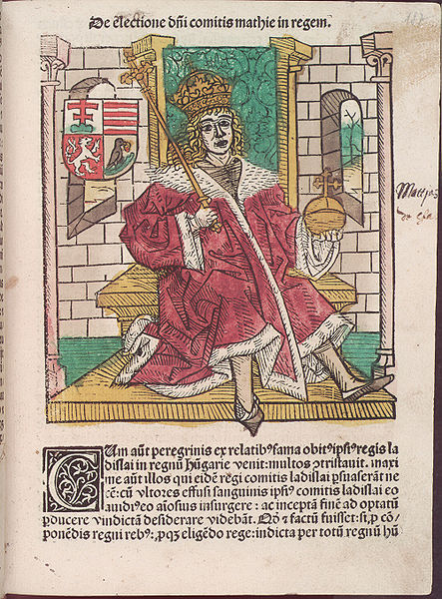
Hospodářství
věnoval pozornost horním městům
rostl význam vnitřního i zahraničního obchodu
posiloval politický vliv střední a drobné šlechty
dochází k tzv. valašské kolonizaci - osidlování horských oblastí pastýři - původně Rusíni a Rumuni
7.

Slide 28
Kultura
počátky humanismu a renesance v Uhrách
v 15. století se na Slovensku užívalo češtiny jako spisovného jazyka (i v královské kanceláři)
Academia Istropolitana
  nejstarší univerzita na Slovensku
  založena 1465, činnost zahájila 1467
  většího významu však nenabyla – studenti ze Slovenska navštěvovali univerzity v Praze, ve Vídni a v Krakově
  po Matyášově smrti 1490 zanikla (byl jejím mecenášem)

Slide 29
Zahraniční politika
působil v součinnosti s římskou kurií
země bránila křesťanskou Evropu před osmanskými Turky
  proti Turkům Matyáš uspořádal tři výpravy (finanční podpora Říma)
1468 se postavil do čela křížové výpravy proti Jiřímu z Poděbrad
  1469 obklíčen u Vilémova
  dohoda s Jiřím
3. května 1469 v Olomouci zvolen českými a moravskými katolickými stavy českým králem
Válka s Vladislavem Jagellonským
  1479 uzavření míru v Olomouci

Slide 30
Závěrečné opakování
Na začátku …. století Maďaři zničili Velkou Moravu.
Bitva na Lechu.
Štěpán I. Svatý.
Zlatá bula Ondřeje II.
Za vlády kterého panovníka tvořily Uhry jeden stát s Polskem?
János Hunyady.
Jan Jiskra Brandýsa a bratříci.
Academia Istropolitana.
Zahraniční politika Matyáše Korvína.

Slide 31
Zdroje
MADBOY74. wikipedia.cz [online]. [cit. 23.5.2013]. Dostupný na WWW: http://cs.wikipedia.org/wiki/Soubor:Coa_Hungary_Country_History_%28855-1301%29.svg
ANONYMUS. wikipedia.cz [online]. [cit. 26.5.2013]. Dostupný na WWW: http://cs.wikipedia.org/wiki/Soubor:Laszlo-Coronation-ChroniconPictum.jpg
ANONYMNÍ. wikipedia.cz [online]. [cit. 26.5.2013]. Dostupný na WWW: http://cs.wikipedia.org/wiki/Soubor:GERTRUDA_oNDREJ2.jpg
ANONYMNÍ. wikipedia.cz [online]. [cit. 26.5.2013]. Dostupný na WWW: http://cs.wikipedia.org/wiki/Soubor:Chronicon_Pictum_I_Karoly_Robert.jpg
NEZNÁMÝ. wikipedia.cz [online]. [cit. 26.5.2013]. Dostupný na WWW: http://cs.wikipedia.org/wiki/Soubor:Louis_I_of_Poland_and_Hungary.jpg
NEZNÁMÝ. wikipedia.cz [online]. [cit. 26.5.2013]. Dostupný na WWW: http://cs.wikipedia.org/wiki/Soubor:VLaszlo.gif
JOHANNES DE THUROCZ. wikipedia.cz [online]. [cit. 26.5.2013]. Dostupný na WWW: http://cs.wikipedia.org/wiki/Soubor:Matei_Corvin_Johannes_de_Thurocz_f137.jpg

Slide 32
Literatura
Dějiny zemí koruny české I. Od příchodu Slovanů do roku 1740. 4. vyd. Praha: Paseka, 1997, 315 s. ISBN 80-718-5096-9.
KANTOREK, Pavel; SOCHROVÁ Marie. Dějepis I. v kostce pro střední školy. 1.vyd. Fragment, 2008. ISBN 978-802-5306-055.
KVIRENC, Jan. Evropa do roku 1914: historie v dokumentech. Vyd. 1. Liberec: Dialog, 2007, 232 s. ISBN 978-808-6761-701.
ŠTĚPÁNKOVÁ, Alena a Zdeněk ŠAŠINKA. Odmaturuj! z dějepisu 1. Vyd. 1. Brno: Didaktis, c2006, 232 s. ISBN 80-735-8059-4.

Slide 33
Konec

